Slide 1
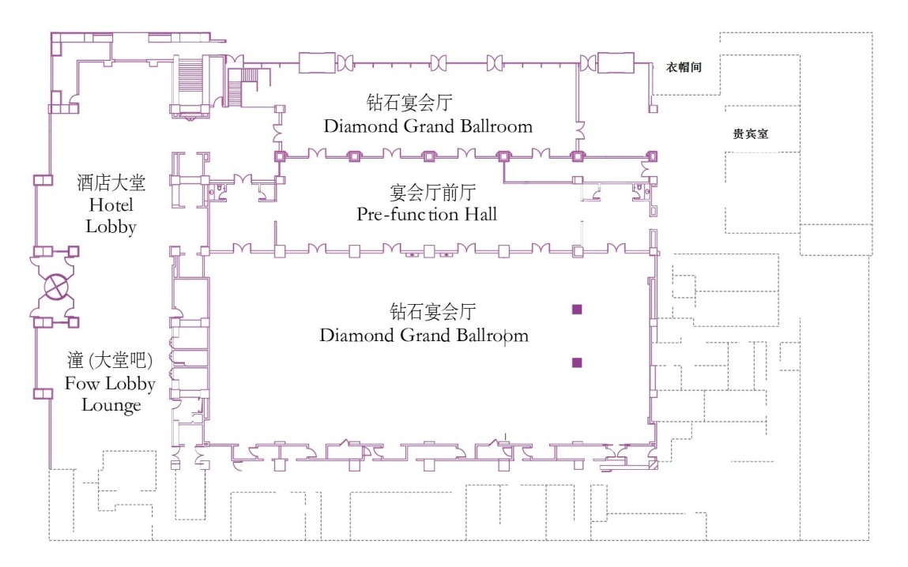
GEOSHANGHAI 2018 国际会议招展
会议简介
GeoShanghai系列国际会议（四年一次）是与美国土木工程学会（ASCE）合办的岩土及地下工程盛会，已于2006、2010、2014年在上海成功举办三届，与会国内外代表均在400人左右。自一号通知发出以来，得到了国内外同行的积极响应与支持。大会共收到超过30多个国家的800余篇摘要。经专家评审收录论文600余篇。预计与会国内外代表将达到500人。
会议官方网站: www.geo-shanghai.org
展示岩土及地下工程产品与服务的绝佳机会！
与会代表来自国内外岩土及地下工程的各个领域，通过赞助或展览，您的公司可能获得的受益包括：
掌握行业的最新动态及发展趋势
与参会代表面对面交流，掌握全面、真实的客户需求（技术、设备、服务等）
扩大公司品牌在行业内的知名度和接受度
显著扩展市场
市场公关
产品功能展示及推广
提高公司商业潜能
提高公司声誉
寻求潜在的客户群
在会议网站上进行宣传
在诸多印刷媒介上进行宣传（会议宣传材料、会议日程计划等）
会议展览区
会议及展览地址（小南国花园酒店 中国上海市佳木斯路777号 200433）
www.geo-shanghai.org

Slide 2
GEOSHANGHAI 2018 国际会议招展
展览信息
展览将在上海小南国花园酒店主会场展览厅举行
（ http://www.whminghotel.com）。
展览在整个会议期间进行（2018年5月27日-5月30日）。
从展商进场布展开始，会议安排的现场展览服务人员就会给予及时的协助，以达到展商的展示要求。
标准展位面积2×2 m²，内含2个射灯，2张椅子，1张桌子，1个220V的电源插座，满铺地毯。
展位费用及支持条件：
展商类别 | 支持条件
❑ 铜牌展商 | 人民币1.0万元，含1人注册费（含欢迎宴会入场券），提供会议通讯录，网站展商列表，会议手册展商列表，宣传材料装包
❑ 银牌展商 | 人民币2.0万元，含1个标准展位，1人注册费（含欢迎宴会入场券），提供会议通讯录，网站展商列表，会议手册展商列表，宣传材料装包
❑ 金牌展商 | 人民币5.0万元，含2个标准展位（优先安排展位），3人注册费（含欢迎宴会入场券），提供会议通讯录，网站展商列表，会议手册展商列表，宣传材料装包，会议手册企业单页展示，企业名称及logo在签到背景板和参会者名牌上展示，为企业在分会场中午时间安排一个报告（1小时）
❑ 钻石展商 | 人民币10.0万元，含3个标准展位（优先安排展位），5人注册费（含欢迎宴会入场券），提供会议通讯录，网站展商列表，会议手册展商列表，宣传材料装包，会议手册企业双页展示，企业名称及logo在签到背景板和参会者名牌上展示，企业名称及logo在主会场展示，为企业在分会场中午时间安排两个报告（2X1小时），主持人在会议开幕式对企业进行鸣谢
由于展示空间有限，为了确保您的展示空间，请您尽早提交申请表并支付展示费。如展商在2018年4月15日之后缴纳展费，将不能保证在会议手册等材料中列入展商信息。
联系方式
陈宏信
电话: +86-18217258493
Email: chenhongxin@tongji.edu.cn
www.geo-shanghai.org

Slide 3
GeoShanghai 2018 国际会议展览申请表
中国 上海 同济大学 2018.5.27–5.30
www.geo-shanghai.org
展商信息
单位名称： ________________________________________________________________________________
________________________________________________________________________________
联系人姓名：______________________________________________________________________________
联系地址：________________________________________________________________________________
省份： _____________________________ 国家： ________________________
电话： _______________________ 电子信箱： ________________________ 传真: __________________
主办方信息
单位名称: 同济大学
联系人姓名: 陈宏信
地址: 中国，上海市四平路1239号
省份: 上海 国家: 中国
电话: 86-18217258493 电子邮箱: chenhongxin@tongji.edu.cn
展位选取
展商授权GeoShanghai 2018为其在上海小南国花园酒店计划展区内预留展位。
申请展示类别： 钻石展商  金牌展商  银牌展商  铜牌展商
需要展位数：________
注：若由于展览场所平面布置调整，会议组织方保留对展位做适当调整的权利。
授权声明
我方接受会议展示方案所述的条款和条件，并同意缴纳展示费 人民币____________（大写：____________）
展商：
签名（盖章） ：____________________________ 日期 ___________________________
(展商代表)

